Slide 1


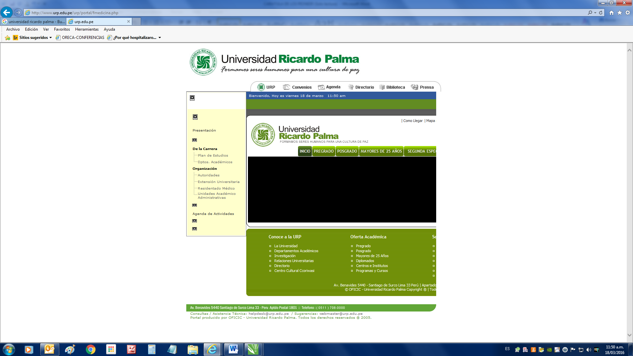
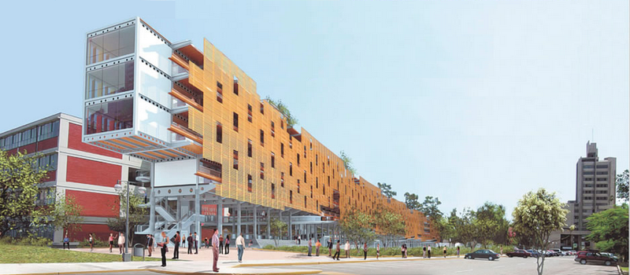
Universidad Ricardo Palma
RECTORADO
MAESTRÍA EN CIENCIA DE DATOS
Analisis estadístico de Textos
SEMANA 3
Clasificación
MSc. Eder Tristán

Slide 2


A nuestro recordado Maestro
Dr. Erwin Kraenau Espinal, Presidente de la Comisión de Creación de la Maestría en Ciencia de los Datos

Slide 3

« Para poder seguir a veces hay que empezar de nuevo»
Clasificación

Slide 4
CONTEXTO
La clasificación de texto es una técnica ampliamente utilizado en el procesamiento del lenguaje natural que tiene una utilidad generalizada en los diferentes dominios.
Encuentra su uso en diversas tareas relacionadas con la recuperación y gestión de la información, detección de spam en correos electrónicos, minería de opinión o análisis de sentimientos en datos de redes sociales, clasificación de correo electrónico prioritario, identificación de intenciones a partir de consultas de usuarios en chatbots y automatizar los mecanismos de respuesta a consultas son algunos ejemplos en los que se ha demostrado que la categorización de texto es muy efectiva.

Slide 5
CONTEXTO
Es un tema del aprendizaje automático que cada vez se vuelve más importante debido a la gran cantidad de información en formato texto.
Es importante entender cómo se estructura el lenguaje y los patrones de sintaxis de texto, pero esto no es suficiente para muchas de las empresas que desean extraer conocimiento y sacar el máximo provecho.
Conocer el procesamiento del lenguaje apoyado con conceptos de análisis y aprendizaje automático es decir Machine Learning (ML) ayudan a la construcción de sistemas que pueden aprovechar los datos tipo texto que no requieran demasiada supervisión manual para resolver problemas prácticos del mundo real es ahí donde se ve el beneficio para las empresas.

Slide 6
CONCEPTO
Hay múltiples documentos que representan productos que se pueden asignar a varias categorías de alimentos, teléfonos celulares y películas. En un inicio toda esta información se encontraba junta, al igual que un repositorio de documentos.
Una vez que estos datos pasan por un sistema de clasificación de texto, se puede notar que cada documento se encuentra en una clase o categoría especifica que habíamos definido previamente.

Slide 7
CONCEPTO
Para este ejemplo se ha usado solo los nombres de los documentos pero en otros casos pueden existir atributos adicionales como el género de una película, especificaciones del producto, componentes y muchas propiedades más que se pueden usar como características en el sistema de clasificación de texto que facilite la identificación y posterior clasificación de los documentos, en la actualidad existen diversos algoritmos de clasificación además de parámetros que pueden mejorar los resultados de dichos algoritmos.

Slide 8
PROCESO
Para text mining también existe un flujo de trabajo para construir un clasificador de texto automático, contiene pasos que se deben de seguir en la fase de entrenamiento y prueba.
Para implementar un sistema de clasificación de texto se debe asegurar una fuente de datos, los siguientes pasos resumen un flujo de trabajo, sin importar el algoritmo o la herramienta a usar.

Slide 9
PROCESO
Uno de los procesos importantes es la normalización de texto y la extracción de características (fase en donde se escogen las textos que son relevantes al momento de la construcción del modelo).
Una característica que se puede notar para este flujo de trabajo es que tanto para el entrenamiento como la predicción los textos se pasaran por el proceso de normalización y extracción de características.

Slide 10

PROCESO
El rendimiento de un modelo de clasificación de texto depende en gran medida del tipo de palabras utilizadas en el corpus y del tipo de variables creadas, Shivam Bansal es un Cientifico de Datos de la Universidad Nacional de Singapur y brinda las siguientes recomendaciones para lograr un mejor rendimiento en la clasificación de texto.

Slide 11
PROCESO - RECOMENDACIONES
Características específicas del dominio en el corpus
Para un problema de clasificación, es importante elegir el corpus de prueba y entrenamiento con mucho cuidado. Para que una variedad de características actúen en el algoritmo de clasificación, el conocimiento del dominio juega una parte integral.
Por ejemplo, si el problema es "Clasificación de sentimiento para datos de noticias", el corpus debe consistir en datos de fuentes de noticias, esto se debe a que el vocabulario de un corpus varía con los dominios. Las redes sociales contienen muchos slangs y palabras clave inadecuadas como "awsum, lol, gooood", etc., que están ausentes en cualquiera de los corpus formales como noticias, blogs, etc.

Slide 12
PROCESO
Uso de una adecuada lista de StopWords
Los StopWords se definen como las palabras más utilizadas en un corpus. Las palabras de parada más utilizadas son “a, the, of, on,... etc”. Estas palabras se utilizan para definir la estructura de una oración. Pero, no sirven para definir el contexto.
Tratar este tipo de palabras como palabras principales resultaría en un bajo rendimiento en la clasificación del texto. Estas palabras se pueden ignorar directamente desde el corpus para obtener un mejor rendimiento, aparte de las palabras clave del lenguaje, también hay otras palabras de apoyo que son de menor importancia que cualquier otro término.

Slide 13
PROCESO
Corpus sin ruido
En la mayoría de los problemas de ciencia de datos, se recomienda realizar un algoritmo de clasificación en un corpus limpio en lugar de un corpus ruidoso.
El corpus ruidoso se refiere a entidades sin importancia del texto, como marcas de puntuación, valores numéricos, enlaces y urls, etc. La eliminación de estas entidades del texto aumentaría la precisión, ya que el tamaño del espacio muestral de las posibles funciones establecido disminuye.

Slide 14
PROCESO
Eliminando palabras con frecuencia extremadamente baja
Las palabras clave que aparecen con menor frecuencia en el corpus generalmente no juegan un papel en la clasificación del texto, uno puede deshacerse de estas características de baja frecuencia, lo que resulta en un mejor rendimiento del modelo. Sí elegimos un umbral, todas las palabras clave con menos frecuencia pueden ignorarse.
Corpus Normalizado
Las palabras son la parte integral de cualquier técnica de clasificación, estas palabras a menudo se usan con diferentes variaciones en el texto dependiendo de su gramática (verbo, adjetivo, sustantivo, etc.). Una buena práctica es normalizar los términos a sus formas de raíz (Lematización).

Slide 15
ALGORITMOS
Un clasificador es un algoritmo que puede predecir las etiquetas de datos, hay muchos tipos diferentes de clasificadores que son adecuados para diferentes problemas.
Elegir el correcto es crucial para el rendimiento del programa, la elección depende principalmente de la forma y el tamaño del conjunto de datos.
Cuando se tiene un pequeño conjunto de datos, la varianza suele ser alta. En este caso, un clasificador que puede lidiar con una gran variación como Naive Bayes es una buena opción.

Slide 16
ALGORITMOS
Existen diferentes clasificadores de texto y se encontró lo siguiente (Sebastiani., 2002):
1. Métodos ensamblados, máquinas de soporte vectorial (SVM), y métodos de regresión entregan un mejor desempeño.
2. Las redes neuronales y los clasificadores lineales funcionan muy bien, aunque un poco peor que los métodos mencionados anteriormente.
3. Clasificadores lineales por lotes y clasificadores de Naive Bayes suelen ser usados como línea base de los clasificadores.

Slide 17
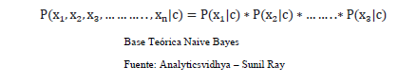
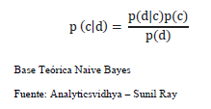
ALGORITMOS Naive Bayes
El clasificador Naive Bayes es conocido como un grupo de simples clasificadores probabilísticos, es llamado ingenuo porque calcula las probabilidades condicionales de cada palabra por separado, como si fueran independientes una de otra, en el caso de documentos o conocida como la bolsa de palabras (bag of words) asume que la posición no importa.

Slide 18
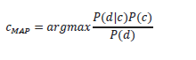
ALGORITMOS Naive Bayes
La base teórica del algoritmo donde d es un documento y c es una clase:
p(c|d) es la probabilidad a posteriori de la clase (etiqueta) dado un indicador (atributo).
p(d|c) es la probabilidad dada de la clase de un indicador
p(c) es la probabilidad anterior de la clase
p(d) es la probabilidad anterior de un indicador
El cálculo del clasificador Naive Bayes se determina

Slide 19
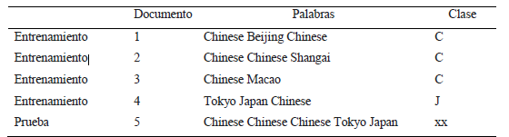
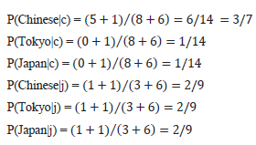
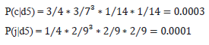
ALGORITMOS Naive Bayes - ejemplo
Siguiendo el principio del clasificador Naive Bayes, el documento 5 pertenece a la clase c.
https://www.youtube.com/watch?reload=9&v=mqYa0LaA9WI

Slide 20
ALGORITMOS SVM
Las máquinas soporte vectorial (SVM) son algoritmos de aprendizaje supervisados, utilizados para la clasificación, regresión o detección de valores atípicos.
Para una clasificación binaria, si se tiene datos de entrenamiento tales que cada punto de datos pertenece a una clase específica, el algoritmo SVM se puede entrenar en base a estos datos tales que pueden asignar puntos de datos futuros en una de las dos clases.
Representa las muestras de datos de entrenamiento como puntos en el espacio de manera que los puntos que pertenecen a cualquiera de las clases se pueden separar por un amplio espacio entre ellas, denominado hiperplano, y los nuevos puntos de datos que se pronostican se les asignan clases según el lado de este hiperplano en el que caen.

Slide 21
ALGORITMOS SVM
La representación formal y matemática es la siguiente:
Se tiene un conjunto de entrenamiento con n puntos (x1, y1),…, (xn,yn) donde cada la variable de clase y ∈ {-1,1}, donde cada valor indica la clase correspondiente al punto xi .
Cada punto xi es un vector de características, el objetivo de SVM es encontrar el hiperplano de margen máximo que separa el conjunto de puntos de datos que tienen la etiqueta de clase yi = 1 del conjunto de puntos de datos que tienen la etiqueta yi = -1, de tal manera que se maximice la distancia entre el hiperplano y los puntos de datos de muestra de cualquiera de las clases más cercanas a él.
Estos puntos de datos de muestra se conocen como vectores de soporte.

Slide 22
ALGORITMOS SVM
se pueden observar claramente el hiperplano y los vectores de soporte, el hiperplano se puede definir como el conjunto de puntos x que satisfacen 𝑤∗𝑥+𝑏=0, donde w es un vector normal al hiperplano, mientras que 𝑏/||𝑤|| da el desplazamiento del hiperplano desde el origen hacia los vectores de soporte resaltados en la figura. Hay 2 tipos principales de márgenes que ayudan a separar los puntos de datos que pertenecen a las diferentes clases.

Slide 23
ALGORITMOS SVM
Cuando los datos son linealmente separables como en la figura, se pueden tener márgenes que estén representados básicamente por 2 hiperplanos paralelos representados por las líneas de puntos que ayudan a separar los puntos de datos que pertenecen a las dos clases diferentes.
Esto se hace teniendo en cuenta que la distancia entre ellos es lo más grande posible, la región delimitada por estos dos hiperplanos forma el margen con el hiperplano de margen máximo en el centro. Estos hiperplanos se muestran en la figura que tiene estas ecuaciones 𝑤∗𝑥+𝑏=1 y 𝑤∗𝑥+𝑏=−1.

Slide 24
ALGORITMOS SVM
Este algoritmo tiene muy buenos resultados para diversas tareas de procesamiento de lenguaje natural (NLP) como por ejemplo clasificación de textos.
El algoritmo SVM representa el documento de texto como un vector donde la dimensión es el número de palabras distintas.
Si el tamaño del documento es grande, entonces las dimensiones son enormes, si esto ocurre en la clasificación de texto se tendrá un alto coste computacional. Para lograr un mejor desempeño (un incremento entre el 1% a 5%), se deben evaluar en diferentes niveles los parámetros (Aliwy & Ameer, 2017).

Slide 25



¡Gracias!
Comunidad Data Science Perú
Comunidad Data Science Perú

